Slide 1

ПАСПОРТ
Региона Российской Федерации
Смоленская область

Slide 2
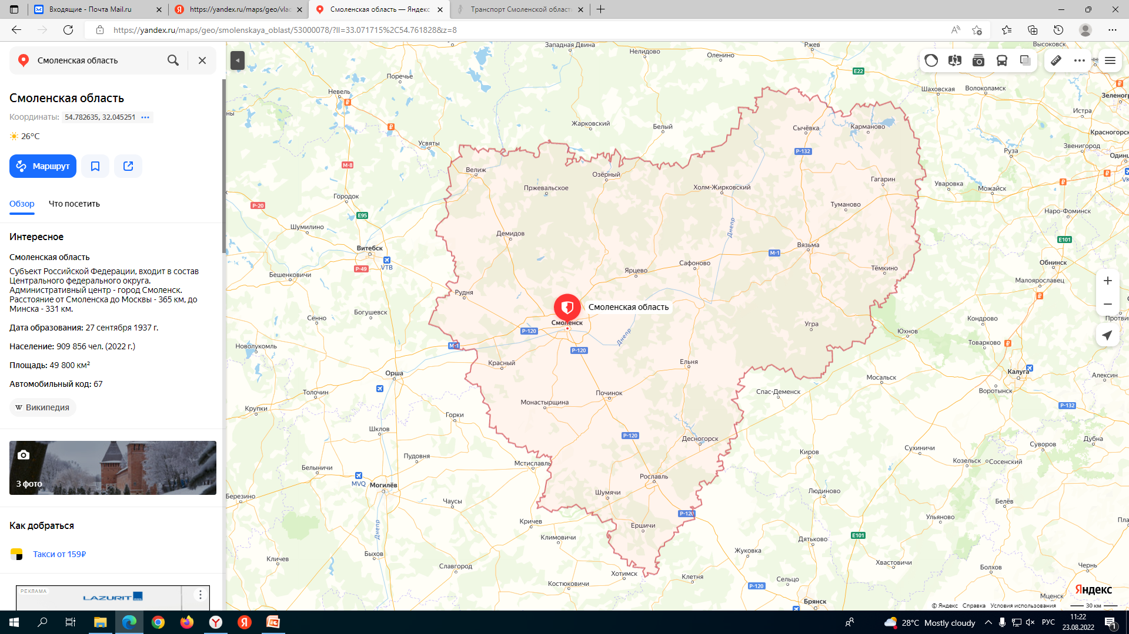
Географическая карта региона
Источник: https://yandex.ru/maps/geo/smolenskaya_oblast/53000078/?ll=33.071715%2C54.761828&z=8.02

Slide 3
Общие сведения о регионе
Центральный Федеральный округ
Общая площадь региона: 49 788.5 кв. км.
Население: 909.9 тыс.человек
Плотность населения: 18,3 чел. на кв.км.
Городское население: 72,2 %
Административно-территориальное деление:
Муниципальные районы – 25
Городские округа – 2
Городские поселения– 25
Сельские поселения – 298
Крупные города по численности населения:
Смоленск - 317,2
Вязьма - 52,1
Рославль - 47,4
Источник: Федеральная служба государственной статистики.

Slide 4
Крупнейшие предприятия региона взаимодействующие с железнодорожным транспортом
Наименование предприятия | Вид экономической деятельности
ООО «Ярцевский метзавод» | Производство чугуна, стали и ферросплавов;
ООО «УльтраДекор» | Производство фанеры, деревянных фанерованных панелей и аналогичных слоистых материалов, древесных плит из древесины и других одревесневших материалов;
ООО «Смарт Контейнер» | Деятельность вспомогательная прочая, связанная с перевозками;
ООО «Эггер Древпродукт ГАГАРИН» | Производство фанеры, деревянных фанерованных панелей и аналогичных слоистых материалов, древесных плит из древесины и других одревесневших материалов;
ПАО «ДОРОГОБУЖ» | Производство удобрений и азотных соединений;
АО «АКРОН» | Производство удобрений и азотных соединений;
Источник: письмо Департамента Смоленской области по транспорту и дорожному хозяйству от 20.02.23 № исх. 0743/04

Slide 5
Индустриальные парки, особые экономические зоны, индустриальные техно-парки, территории опережающего развития
Индустриальные парки
- Областной государственный индустриальный парк «Феникс»
Место нахождения: г. Смоленск, ул. Энгельса, д.23
Специализация: размещение предприятий различной отраслевой направленности
Площадь: 82,5 Га
- Областной государственный индустриальный парк «Сафоново»
Местонахождения: Смоленская область, Сафоновский район, г. Сафоново,
ул. Строителей, д. 36
Специализация: размещение предприятий различной отраслевой направленности
Площадь: 130 Га
Источник: письмо Департамента Смоленской области по транспорту и дорожному хозяйству от 20.02.23 № исх. 0743/04

Slide 6
Индустриальные парки, особые экономические зоны, индустриальные техно-парки, территории опережающего развития
Особые экономические зоны
- Особая экономическая зона промышленно – производственного типа «Стабна»
Место нахождения: Смоленская обл., Смоленский р-н, д. Стабна ул. Заозерная, д. 35
Специализация: промышленно - производственная
Площадь: 348,1Га
Территории опережающего развития
- ТОСЭР «Дорогобуж»
Местонахождение: границы Дорогобужского городского поселения Дорогобужского района (Смоленской обл.)
Специализация: Перечень классов ОКВЭД, включающих виды экономической деятельности, осуществление которых допускается в результате реализации инвестиционных проектов на ТОСЭР «Дорогобуж:
1.Растениеводство и животноводство, охота и предоставление соответствующих услуг в этих областях.
2. Производство пищевых продуктов.
3. Производство безалкогольных напитков, производство минеральных вод и прочих питьевых вод в бутылках.
4. Производство текстильных изделий.
Источник: письмо Департамента Смоленской области по транспорту и дорожному хозяйству от 20.02.23 № исх. 0743/04

Slide 7
Индустриальные парки, особые экономические зоны, индустриальные техно-парки, территории опережающего развития
Территории опережающего развития
5. Производство одежды.
6. Производство кожи и изделий из кожи.
7. Обработка древесины и производство изделий из дерева и пробки, кроме мебели, производство изделий из соломки и материалов для плетения.
8. Деятельность полиграфическая и копирование носителей информации.
9. Производство химических веществ и химических продуктов (за исключением производства удобрений и азотных соединений).
10. Производство лекарственных средств и материалов, применяемых в медицинских целях.
11. Производство резиновых и пластмассовых изделий.
12. Производство прочей неметаллической минеральной продукции.
13. Производство готовых металлических изделий, кроме машин и оборудования.
14. Производство мебели.
15. Производство прочих готовых изделий.
Источник: письмо Департамента Смоленской области по транспорту и дорожному хозяйству от 20.02.23 № исх. 0743/04

Slide 8
Индустриальные парки, особые экономические зоны, индустриальные техно-парки, территории опережающего развития
Территории опережающего развития
16. Деятельность по предоставлению мест для временного проживания.
17. Прокат и аренда предметов личного пользования и хозяйственно-бытового назначения.
18. Деятельность центров обработки телефонных вызовов.
19. Деятельность по упаковыванию товаров.
20. Деятельность в области здравоохранения.
21. Деятельность в области спорта, отдыха и развлечений.
22. Стирка и химическая чистка текстильных и меховых изделий.
23. Производство бумаги и бумажных изделий.
24. Производство компьютеров, электронных и оптических изделий.
25. Производство электрического оборудования.
26. Производство машин и оборудования, не включенного в другие группировки.
27. Производство автотранспортных средств, прицепов и полуприцепов.
Источник: письмо Департамента Смоленской области по транспорту и дорожному хозяйству от 20.02.23 № исх. 0743/04

Slide 9
Индустриальные парки, особые экономические зоны, индустриальные техно-парки, территории опережающего развития
Территории опережающего развития
28. Производство прочих транспортных средств и оборудования.
29. Складское хозяйство и вспомогательная транспортная деятельность.
30. Деятельность по предоставлению продуктов питания и напитков.
31. Деятельность туристических агентств и прочих организаций, предоставляющих услуги в сфере туризма.
Площадь: 1834 Га.
Источник: письмо Департамента Смоленской области по транспорту и дорожному хозяйству от 20.02.23 № исх. 0743/04

Slide 10
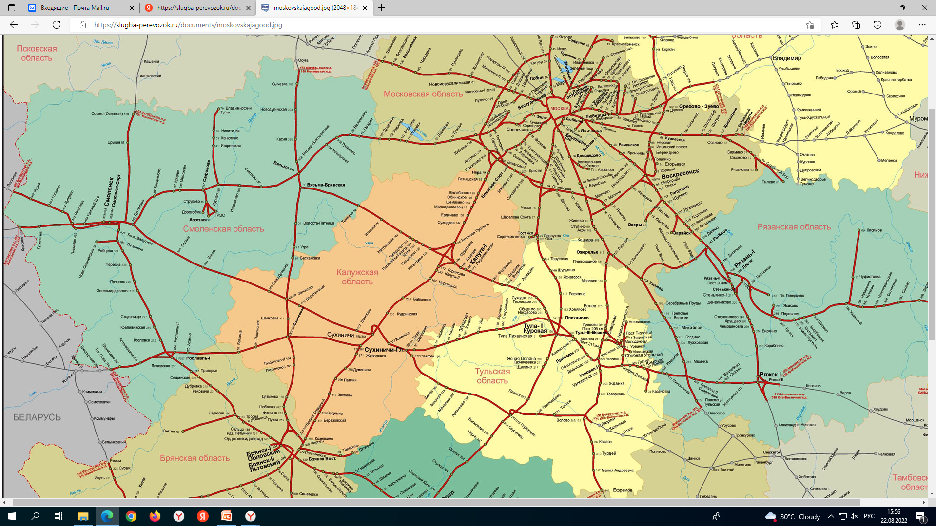
Карта железных дорог региона
Источник:https://slugba-perevozok.ru/documents/moskovskajagood.jpg

Slide 11
Транспортная инфраструктура региона
Смоленская область - важнейший транспортный и коммуникационный узел. Кроме двух наших столиц - Москвы и Санкт-Петербурга - Смоленская область единственная, в которой на таком уровне и в такой комплексной форме могут быть предоставлены транспортно-коммуникационные услуги. Через территорию области проходят кратчайшие пути, связывающие отдельные районы страны между собой и зарубежными странами. Особенно велико значение дорог, по которым осуществляется связь Центра страны с Белоруссией, Прибалтикой и странами Западной Европы, а также Санкт-Петербурга с Северным Кавказом и Центрально-Черноземным районом.
Показатели работы транспорта в регионе:
Автомобильный транспорт:
Протяжённость автомобильных дорог общего пользования в пределах области составляет 10,7 тыс. км, 95 % имеет твёрдое покрытие, свыше 60 % — усовершенствованное. Средняя плотность автодорог с твёрдым покрытием — 204 км на 1000 км² территории. Протяженность федеральных автомобильных дорог — 697 км (автомагистраль Москва-Минск, автодороги Брянск — Смоленск и Москва-Малоярославец-Рославль), включая в себя 96 мостов и путепроводов.
Железнодорожный транспорт
Основная железнодорожная двухпутная электрифицированная магистраль Москва — Минск — Брест имеет особое как пассажирское, так и грузовое значение и проходит через областные города: Гагарин, Вязьма, Сафоново, Ярцево и Смоленск. Кроме неё действуют однопутные тепловозные линии: историческая Рига — Орёл (через Рудню, Голынки, Смоленск, Починок и Рославль), Смоленск — Сухиничи, Вязьма — Ржев, Вязьма — Брянск, Вязьма — Калуга и Рославль — Сухиничи. Кроме того действуют внутренние ветки Смоленск — Сошно (ППЖТ Смоленской ГРЭС пос. Озёрный), на Верхнеднепровский (только грузовое сообщение).
Источник: письмо Департамента Смоленской области по транспорту и дорожному хозяйству от 20.02.23 № исх. 0743/04

Slide 12
Транспортная инфраструктура региона
1010,8 км протяженность путей общего пользования;
199,4 км протяженность путей необщего пользования, (см. Приложение 1)
1522,678 протяженность путей общего пользования (в границах Смоленской области);
31 железнодорожный вокзал;
49 железнодорожных станций;
1 аэропортов, аэровокзалов
20 автовокзалов, автостанций и кассовых пунктов;
речных порта;
пограничных переходов.
Крупнейшие железнодорожные станции: Смоленск, Вязьма, Смоленск-Сортировочный, Сафоново, Азотная;
Крупнейшие локомотивные депо: Вязьма-Сортировочная, Смоленск-Сортировочный;
Крупнейшие вагонные депо: ООО «НВК»
Источник: письмо Департамента Смоленской области по транспорту и дорожному хозяйству от 20.02.23 № исх. 0743/04

Slide 13
Отправление грузов по товарной номенклатуре
Источник: по представленным данным Московской железной дороги ОАО «РЖД»

Slide 14
Отправленные пассажиры
Источник: по представленным данным Московской железной дороги ОАО «РЖД»

Slide 15
Показатели по железнодорожному транспорту
(в сфере транспортной безопасности)
П.н. | Наименование показателя | Значение показателя
1 | Общее количество объектов транспортной инфраструктуры железнодорожного транспорта, подлежащих защите в соответствии с законодательством о транспортной безопасности | 335
2 | Количество объектов железнодорожного транспорта общего пользования, охраняемых подразделениями ФГП ВО ЖДТ России | 3
3 | Общее количество внеуличного транспорта (в части метрополитенов), подлежащих защите в соответствии с законодательством о транспортной безопасности | -
4 | Количество аварийно-спасательных формирований (пожарных поездов) | 3
5 | Количество объектов, подлежащих защите в соответствии с Постановлением Правительства Российской Федерации от 19.04.2019 № 471 | 346
Источник: письмо Департамента Смоленской области по транспорту и дорожному хозяйству от 20.02.23 № исх. 0743/04

Slide 16
Реализация промышленных и инвестиционных проектов до 2035 года
(в сфере железнодорожного транспорта)
Проект | Инициатор | Сумма инвестиций (млн. рублей)
Модернизация производства рыбной продукции | ООО «ТД «Балтийский берег» | 500
Строительство рыбоконсервного завода | ООО «Морские ресурсы» | 200
Производство сложных эфиров натуральных жирных кислот | АО «Вяземский завод синтетических продуктов» | 700
Строительство мясоперерабатывающего завода | ООО «ГАГАРИН-ОСТАНКИНО | 5 000
Строительство завода по производству АФС «Гепарин» и ее производных | ООО «ДрагБиоФарм» | 2 330
Запуск второй очереди завода по производству световозвращающих стеклошариков | ООО «СТиМ-2» | 600
Организация завода по производству торфяных грунтов, субстратов и тукосмесей | ООО «Русская торфяная компания» | 1 700
Организация разработки новых торфяных месторождений в целях добычи и переработки торфа | ООО «ТОРФОПРОМ» | 600
Источник: письмо Департамента Смоленской области по транспорту и дорожному хозяйству от 20.02.23 № исх. 0743/04

Slide 17
Реализация промышленных и инвестиционных проектов до 2035 года
(в сфере железнодорожного транспорта)
Проект | Инициатор | Сумма инвестиций (млн. рублей)
Организация завода по производству доски и бруса для производства деревянных поддонов | ООО «Велес Пак» | 200
Строительство предприятия по производству материалов для дорожной разметки | ООО «ТАУ-С» | 200
Расширение производственных площадей | ООО «ЮНИПРОФ» | 300
Производственный комплекс «Полимер- 2» | ООО «Полимер» | 2 000
Ремонт и изготовление нового подвижного состава, комплектующих для грузовых вагонов | АО «Рославльский ВРЗ» | 340,8
«Техническое перевооружение производственных и испытательных участков с целью увеличения производства изделий КСАС 9С935» | АО «НПП «Измеритель | 176,2
Производство профилей с помощью холодной штамповки или гибки. Производство изделий из пластмасс | ООО ЮНИПРОФ | 90
Проведение модернизации выпускаемой приборной продукции и действующих технологических процессов | ОАО «Теплоконтроль» | 19,3
Источник: письмо Департамента Смоленской области по транспорту и дорожному хозяйству от 20.02.23 № исх. 0743/04

Slide 18
Реализация промышленных и инвестиционных проектов до 2035 года
(в сфере железнодорожного транспорта)
Проект | Инициатор | Сумма инвестиций (млн. рублей)
Реализация технологий производства натуральных кож для обуви и мебели на ООО «ВКП ЛТ» в рамках модернизации производства (обновление основных средств) | ООО «ВКП ЛТ» | 67
Запуск новой линии по производству ламинированных плит для производства напольных покрытий | ООО «ЭГГЕР ДРЕВПРОДУКТ ГАГАРИН» | 280
Строительство автоматизированного склада для хранения продукции | ООО «ЭГГЕР ДРЕВПРОДУКТ ГАГАРИН» | 430
Техническое перевооружение и реконструкция производственной и испытательной базы АО «Смоленский авиационный завод», г. Смоленск, ОАО «Корпорация «Тактическое ракетное вооружение» г. Королев Московской области | АО «Смоленский авиационный завод» | 1 017,92
Строительство нового комплекса по производству сложных фосфорсодержащих удобрений | АО «Дорогобужский фосфор» | 22 386
Расширение производства напольных покрытий ООО «ЭГГЕР ДРЕВПРОДУКТ ГАГАРИН» | ООО «ЭГГЕР ДРЕВПРОДУКТ ГАГАРИН» | 7 500
Источник: письмо Департамента Смоленской области по транспорту и дорожному хозяйству от 20.02.23 № исх. 0743/04

Slide 19
Реализация промышленных и инвестиционных проектов до 2035 года
(в сфере железнодорожного транспорта)
Проект | Инициатор | Сумма инвестиций (млн. рублей)
Покупка машинного оборудования и транспортных средств. | ООО «Промконсервы» | 68,4
Расширение текущего производственно-складского комплекса, постановка дополнительных производственных линий, введение инновационных технологий. Мероприятия: строительство дополнительных помещений, приобретение и постановка технологического оборудования в собственное помещение производственного назначения, отработка инноваций. | ОАО «Хлебпром» | 1919
Приобретение оборудования для производства сока. | ПО «Феникс» | 1
Обновление производственного оборудования. | ООО «Хлебокомбинат Руднянского РАЙПО» | 3,79
Строительство цеха по производству безалкогольных напитков. | ООО «Крал-консерв» | 153,6
Источник: письмо Департамента Смоленской области по транспорту и дорожному хозяйству от 20.02.23 № исх. 0743/04

Slide 20
Реализация промышленных и инвестиционных проектов до 2035 года
(в сфере железнодорожного транспорта)
Проект | Инициатор | Сумма инвестиций (млн. рублей)
Оборудование и введение в эксплуатацию низкотемпературных холодильных камер, выполнение работ по бурению разведочно-эксплуатационных скважин хозяйственно-питьевого водоснабжения и технологического обеспечения водой. | ООО «Морские ресурсы» | 500
Строительство сушильного комплекса, увеличение мощности масло-бакового хозяйства, устройство новой линии фильтрации, модернизация технологического оборудования. | ООО «Агритек» | 750
Реконструкция здания бывшей ремонтной мастерской «Сельхозтехники», монтаж оборудования и пуско-наладочные работы по запуску линий по розливу соков, капитальный ремонт административного здания, строительство артезианской скважины. | ООО «Белорусская производственная компания» | 549,2
Покупка машинного оборудования и транспортных средств. | ООО «Промконсервы» | 68,4
Строительство льнокомбината, включающего льнозавод по переработке льнотресты и фабрику пряжи | ООО «Русский лён» | 2 355,0
Предприятие по производству шинопроводных систем, а также других видов электротехнического оборудования (шкафы, ячейки, гибкие шины и т.д.) | ООО «Новые энергетические системы» | 30,0
Источник: письмо Департамента Смоленской области по транспорту и дорожному хозяйству от 20.02.23 № исх. 0743/04

Slide 21
Реализация промышленных и инвестиционных проектов до 2035 года
(в сфере железнодорожного транспорта)
Проект | Инициатор | Сумма инвестиций (млн. рублей)
Предприятие по производству специальных добавок для бетона в строительной отрасли | ООО «ПТФ РАСТОМ» | 190,0
Строительство фабрики по производству обуви | ООО «Смоленская обувная фабрика» | 172,5
Создание нового производства специализированной мебели из алюминиевого профиля и композитных материалов | ООО«КВАРК» | 39,0
Строительство фармацевтического завода по производству готовых лекарственных форм (без изготовления составляющих) | ООО «СМОЛМЕДПРЕПАРАТЫ» | 350,0
Строительство нового производства по изготовлению плитных клееных изделий из натурального шпона | ООО «Смоленский фанерный завод-1» | 56,1
Предприятие по производству логистического оборудования для промышленных тепличных комплексов, а также подъемных механизмов для строительного и логистического рынков. | ООО «Завод ВАЛЬЦМАТИК» | 165,0
Предприятие по производству натяжных потолков (из экологически чистых материалов) | ИП Голубцов Евгений Владимирович | 33,92
Источник: письмо Департамента Смоленской области по транспорту и дорожному хозяйству от 20.02.23 № исх. 0743/04

Slide 22
Моногорода и их зависимость от железнодорожной отрасли
Моногород | Численность населения 01.01.2021 | Отрасль специализации | Зависимость от железнодорожной отрасли
Дорогобуж | 9 202 чел. | Производство минеральных удобрений | Низкая
Степень зависимости моногородов от железнодорожной отрасли определена исходя из занятости населения на предприятиях железнодорожного транспорта, а также доли железнодорожного транспорта в вывозе готовой продукции промышленных предприятий и завозе сырья.
Источник: письмо Департамента Смоленской области по транспорту и дорожному хозяйству от 20.02.23 № исх. 0743/04

Slide 23
Перечень учебных заведений осуществляющих подготовку специалистов в области железнодорожного транспорт
Город | Перечень филиалов | Почтовый адрес | Выпуск специалистов в 2022 году, чел | Контингент на 01.01.2023 года, чел
1 | 2 | 3 | 4 | 5
Рославль | Рославльский железнодорожный техникум - филиал ПГУПС | 216500 Смоленская область, г. Рославль, ул. Заслонова, д.16 | 57 | приём приостановлен
Источник: письмо ФГБОУ ВО ПГУПС

Slide 24
Приложение 1. Перечень путей необщего пользования
Станция примыкания | Наименование ПНП | Длина путей полная
Азотная | ООО "Дорогобужская ТЭЦ" | 5069,3
Азотная | ИП Соболев | 205,8
Аселье | АО «Концерн Росэнергоатом» | 41818
Волоста-Пятница | ООО «Угранский карьер» | 374
Вязьма | ОАО "НВК-2" | 1517,62
Вязьма | ОАО "БетЭлТранс" | 2700
Вязьма-Брянская | ООО "Вязьма-Брусит" | 4313,83
Вязьма-Брянская | ОАО "Вяземский ГОК" | 2559,43
Вязьма-Брянская | ООО "Завод строительных конструкций" | 1029
Вязьма-Новоторжская | ООО "Форт-Стил" | 190
Вязьма-Новоторжская | ОАО "Завод ЖБИ" | 881
Вязьма-Новоторжская | ООО "Тагрис Молоко" | 597
Вязьма-Новоторжская | ОАО "Вяземский домостроительный комбинат" | 673
Азотная | ПАО "Дорогобуж" | 32983,5
Вязьма-Новоторжская | ООО "ТРАНСГРУПП" | 269,37
Вязьма-Новоторжская | ЗАО "Технографит" | 365,8
Гагарин | ООО "ЭГГЕР ДРЕВПРОДУКТ ГАГАРИН" | 4918,9
Гагарин | Индивидуальный предприниматель Сайета Т.А. | 212,75
Гнездово | ООО "Виалтекс" | 86
Гнездово | ООО "Гнездово" | 3311
Источник: по данным субъекта

Slide 25
Приложение 1. Перечень путей необщего пользования
Станция примыкания | Наименование ПНП | Длина путей полная
Гусино | ООО "СмолВторСталь" | 305
Гусино | ООО "Терминалнефтепродукт" | 486,95
Гусино | ООО "ПКФ и СФ" | 662
Игоревская | ООО “Ультрадекор" | 3604,9
Издешково | ООО "Структура-Н" | 655
Кардымово | ООО "СтандартНефть" | 0,46
Кардымово | ООО "Нефтика" | 791,39
Козловка | ООО "Рославльская ДСПМК" | 1530
Козловка | ООО "АГРИТЕК" | 1774
Красный Бор | ООО "Солид-Смоленск" | 494
Красный Бор | АО «ПСКОВВТОРМЕТ» | 168,9
Красный Бор | ООО "Нефтика" | 2346,6
Красный Бор | ООО "Фаянс" | 258
Красный Бор | ООО "Торговый Дом БМЗ" | 872,8
Красный Бор | ООО "СТДС" | 3019,56
Красный Бор | ООО "Арена Принт" | 342,9
Красный Бор | ФГКУ «Логистический центр № 62» | 3579,3
Источник: по данным субъекта

Slide 26
Приложение 1. Перечень путей необщего пользования
Станция примыкания | Наименование ПНП | Длина путей полная
Красный Бор | ООО "РЕНЕНУТ" | 322
Красный Бор | ООО "Софрино-Газ" | 568
Милохово | ООО "ТМК-Ярцевский метзавод" | 7598,6
Милохово | ООО "Евронефть-Смоленск" | 5801
Новосмоленская | ООО «Стекло Сервис" | 802,5
Новосмоленская | ООО "ЖД Партнер" | 1971,69
Новосмоленская | ООО "Переправа" | 964,44
Новосмоленская | АО "Монолит" | 414,2
Новосмоленская | ИП Чернов Ю. В. | 195,97
Новосмоленская | АО "Издательство "Высшая школа" | 282
Новосмоленская | ПАО "Квадра" | 6785
Новосмоленская | ООО "Смоленский завод ЖБИ-2" | 1210,3
Новосмоленская | ИП Осокин М.В. | 707
Новосмоленская | ЗАО "Термопласт" | 404
Рославль 1 | АО "ГЛАСС МАРКЕТ" | 1240
Рославль 1 | АО "Рославльский вагоноремонтный завод" | 11508,2
Рославль 1 | ООО "НикоМет" | 830,17
Рудня | ООО "Промконсервы" | 2564
Рудня | ООО "Калининградская транспортная компания" | 1370
Рябцево | ООО "ХимСтройСервис" | 1494
Источник: по данным субъекта

Slide 27
Приложение 1. Перечень путей необщего пользования
Станция примыкания | Наименование ПНП | Длина путей полная
Сафоново | УМП "Транспорт" | 4997
Сафоново | УМП "Транспорт" | 4832
Сафоново | АО "Авангард" | 5444,45
Семлево | ФГКУ «БАСТИОН» | 3601,3
Смоленск | ИП Кугелев С.Б. | 278
Смоленск | ООО «Смоленский комбинат хлебопродуктов» | 951
Тычинино | ПАО "НК"Роснефть"-Смоленскнефтепродукт" | 3257,75
Тычинино | ИП Петросян Э.Л. | 136
Тычинино | ЗАО " Баутек" | 1554,43
Ярцево | ОАО "НК"Роснефть"-Смоленскнефтепродукт" | 389
Вязьма-Брянская | ООО «Завод НО и МО» | 211
Кардымово | ООО «ПАРИТЕТ» | 1767,4
Итого: |  | 199 424,46
Источник: по данным субъекта

Slide 28
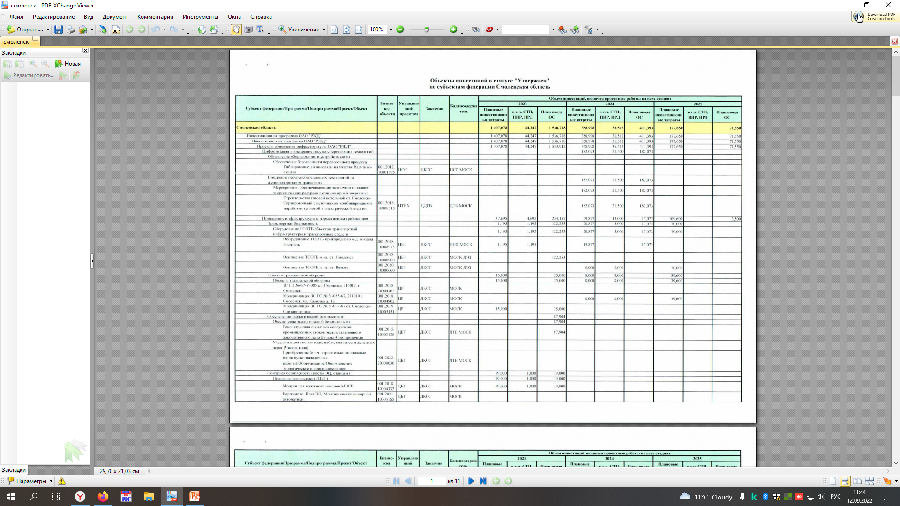
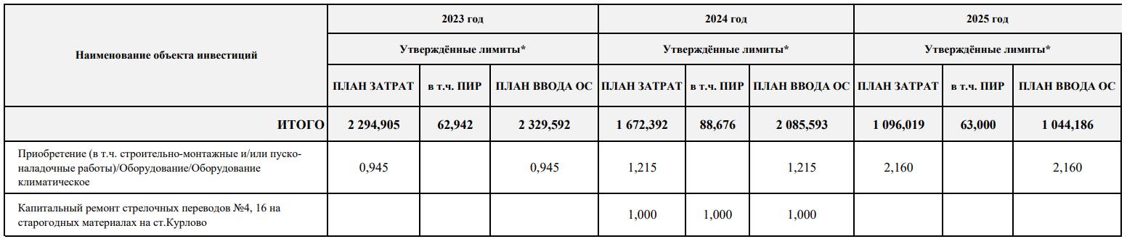
Приложение 2. Проект среднесрочной инвестиционной программы
Приложение 2. Проект среднесрочной инвестиционной программы на территории Смоленской области на 2023 - 2025 годы, млн.рублей, без НДС

Slide 29
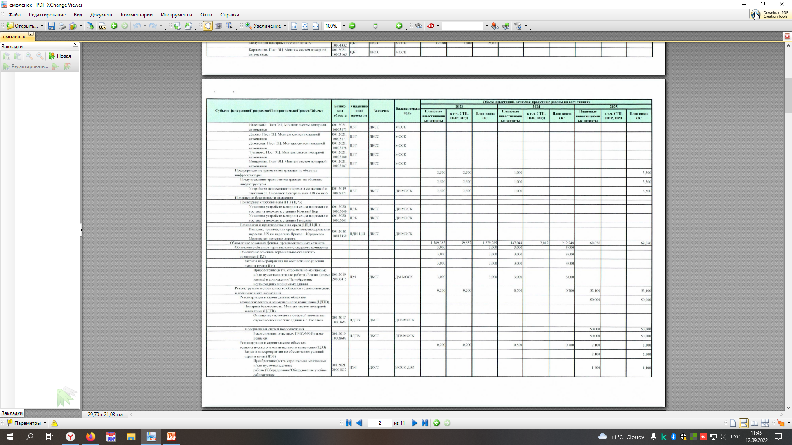
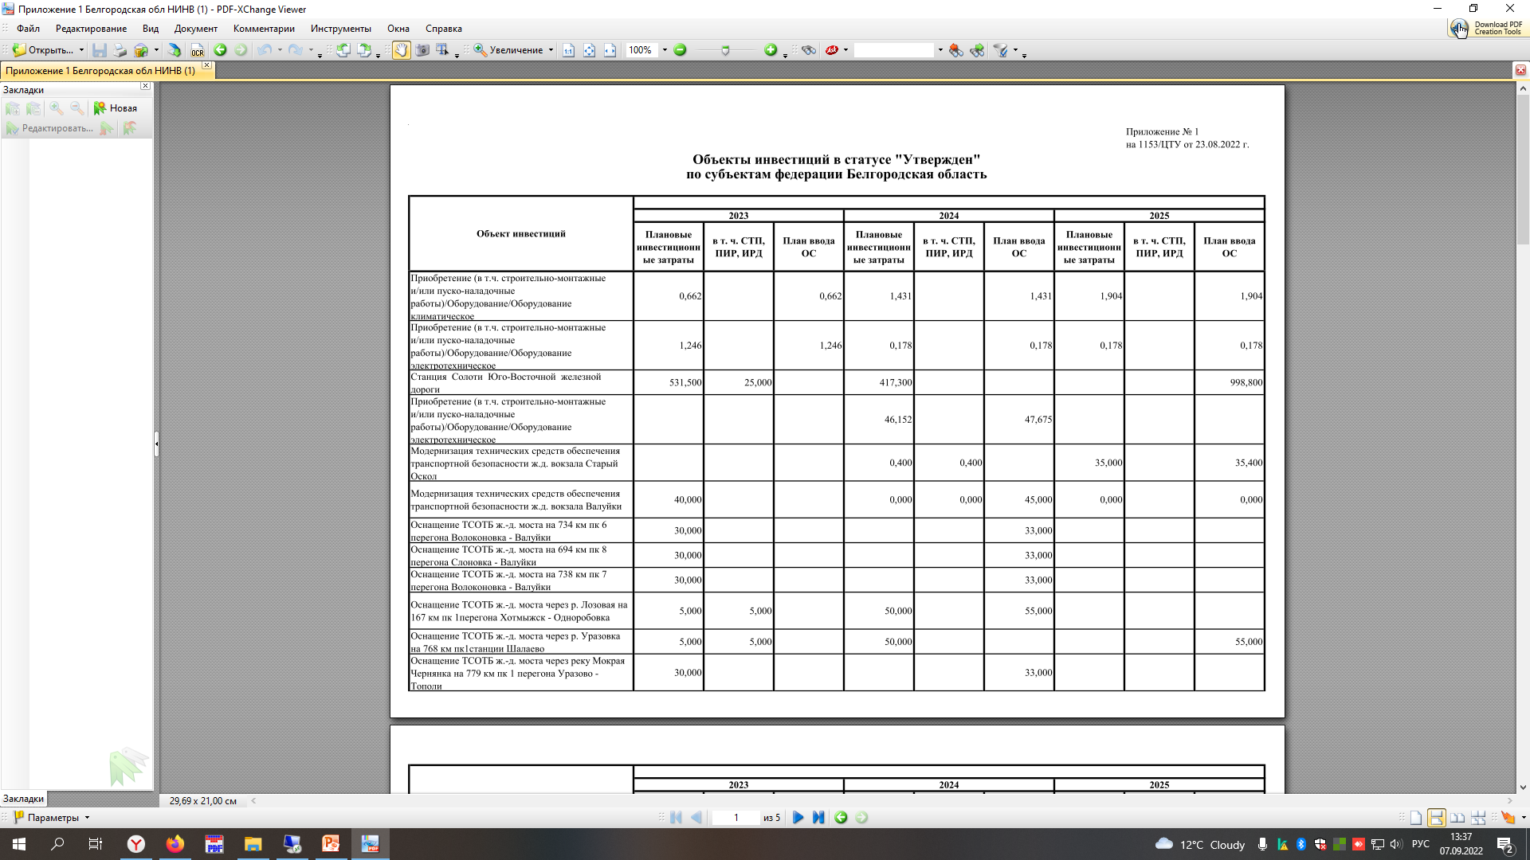
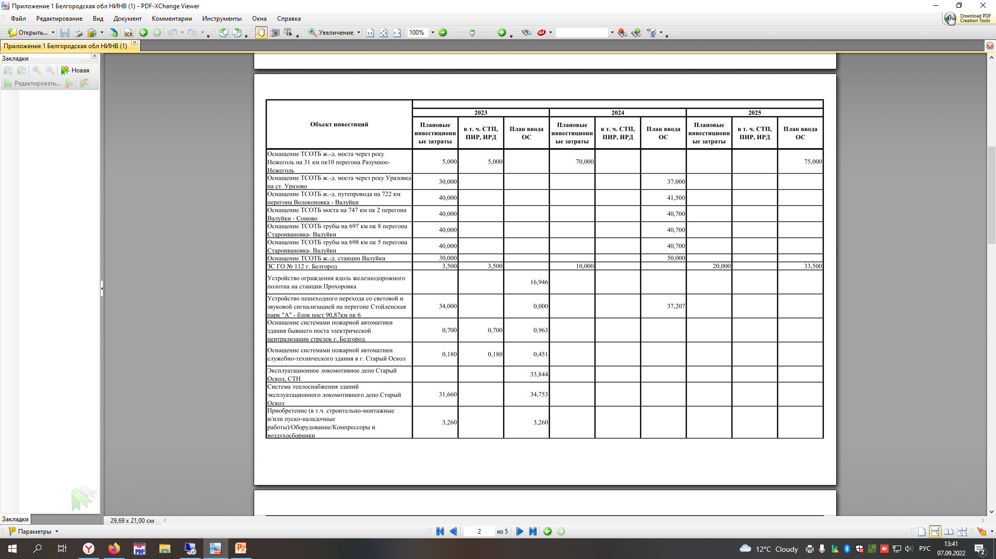
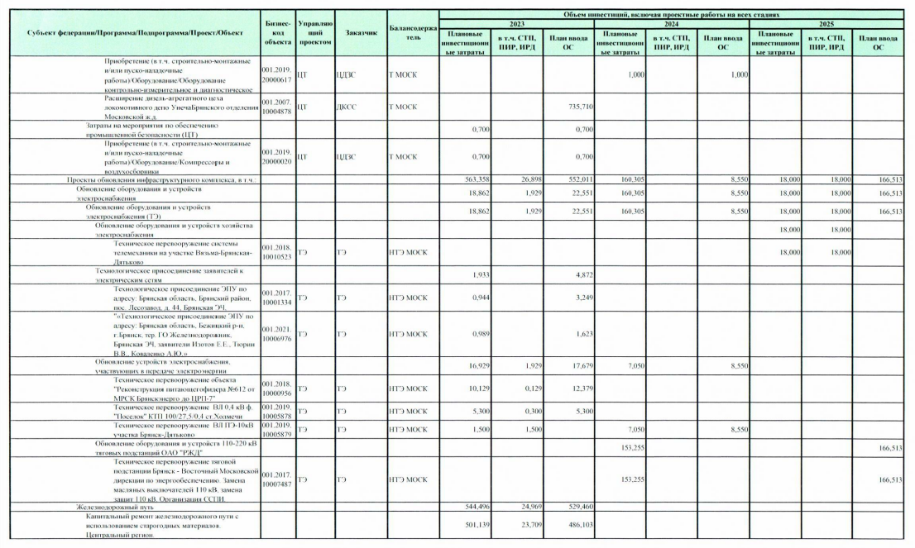

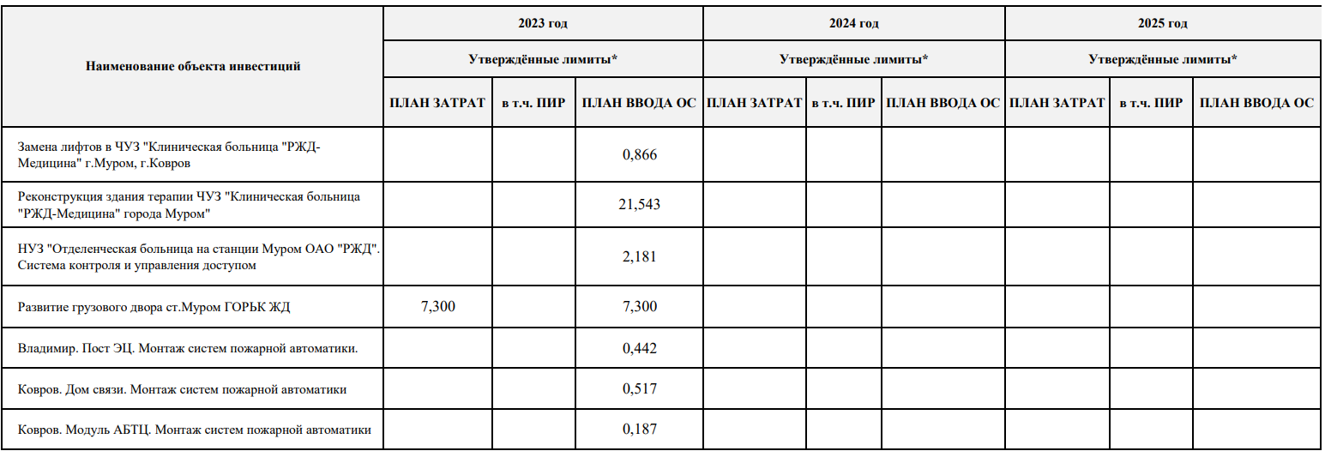
Приложение 2. Проект среднесрочной инвестиционной программы
Проект среднесрочной инвестиционной программы на территории Владимирской области на 2023 - 2025 годы, млн. рублей, без НДС
*Информация по данным автоматизированной системы планирования и учёта инвестиций (АСУ ИНВЕСТ) по состоянию на 30.06.2022 г. Данные подлежат актуализации, т.к. объёмы инвестиций могут быть откорректированы при изменении параметров инвестиционного бюджета ОАО «РЖД», а также в ходе текущих корректировок инвестиционного бюджета Компании на основании решений Совета директоров и Инвестиционного комитета ОАО «РЖД». ## Примечание: Владимирская область (1) (15)

Slide 30
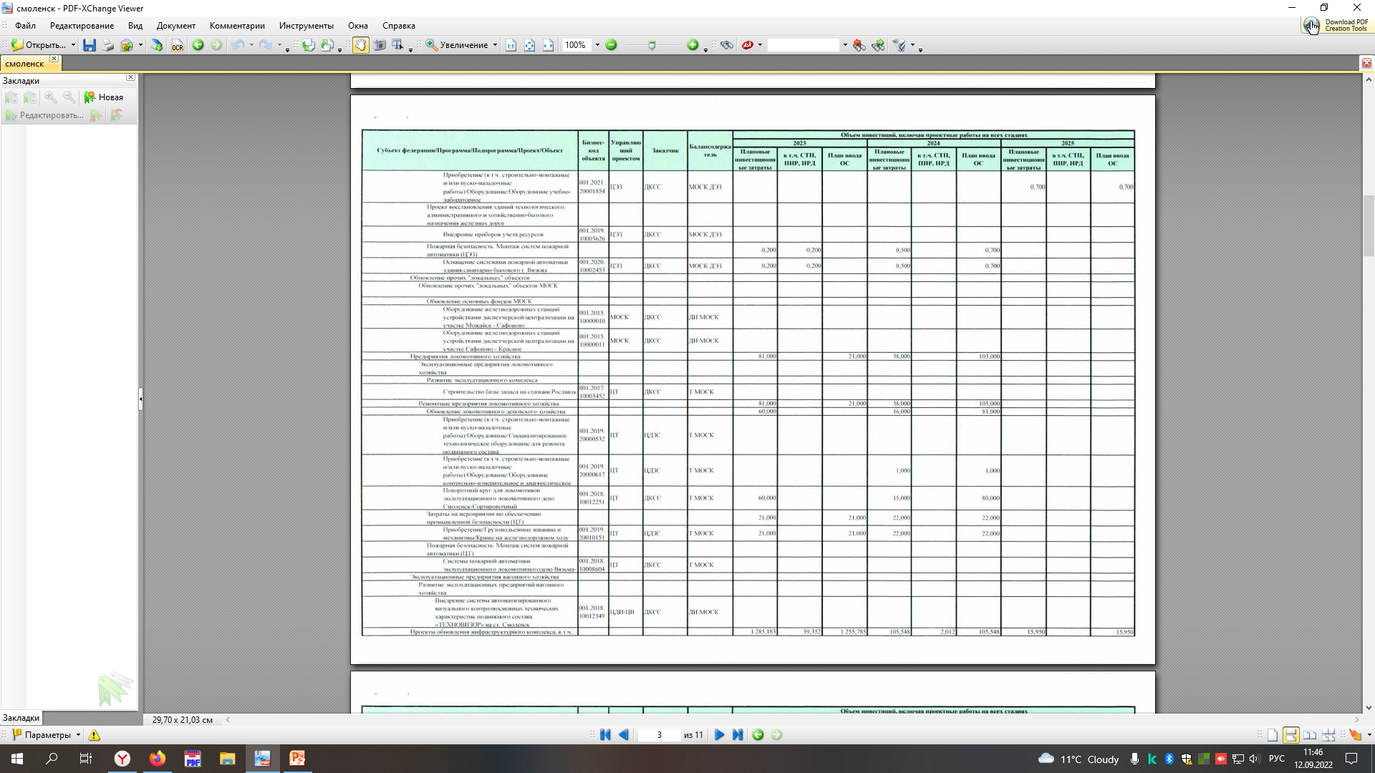
Приложение 2. Проект среднесрочной инвестиционной программы
Проект среднесрочной инвестиционной программы на территории Владимирской области на 2023 - 2025 годы, млн. рублей, без НДС
*Информация по данным автоматизированной системы планирования и учёта инвестиций (АСУ ИНВЕСТ) по состоянию на 30.06.2022 г. Данные подлежат актуализации, т.к. объёмы инвестиций могут быть откорректированы при изменении параметров инвестиционного бюджета ОАО «РЖД», а также в ходе текущих корректировок инвестиционного бюджета Компании на основании решений Совета директоров и Инвестиционного комитета ОАО «РЖД». ## Примечание: Владимирская область (1) (15)

Slide 31
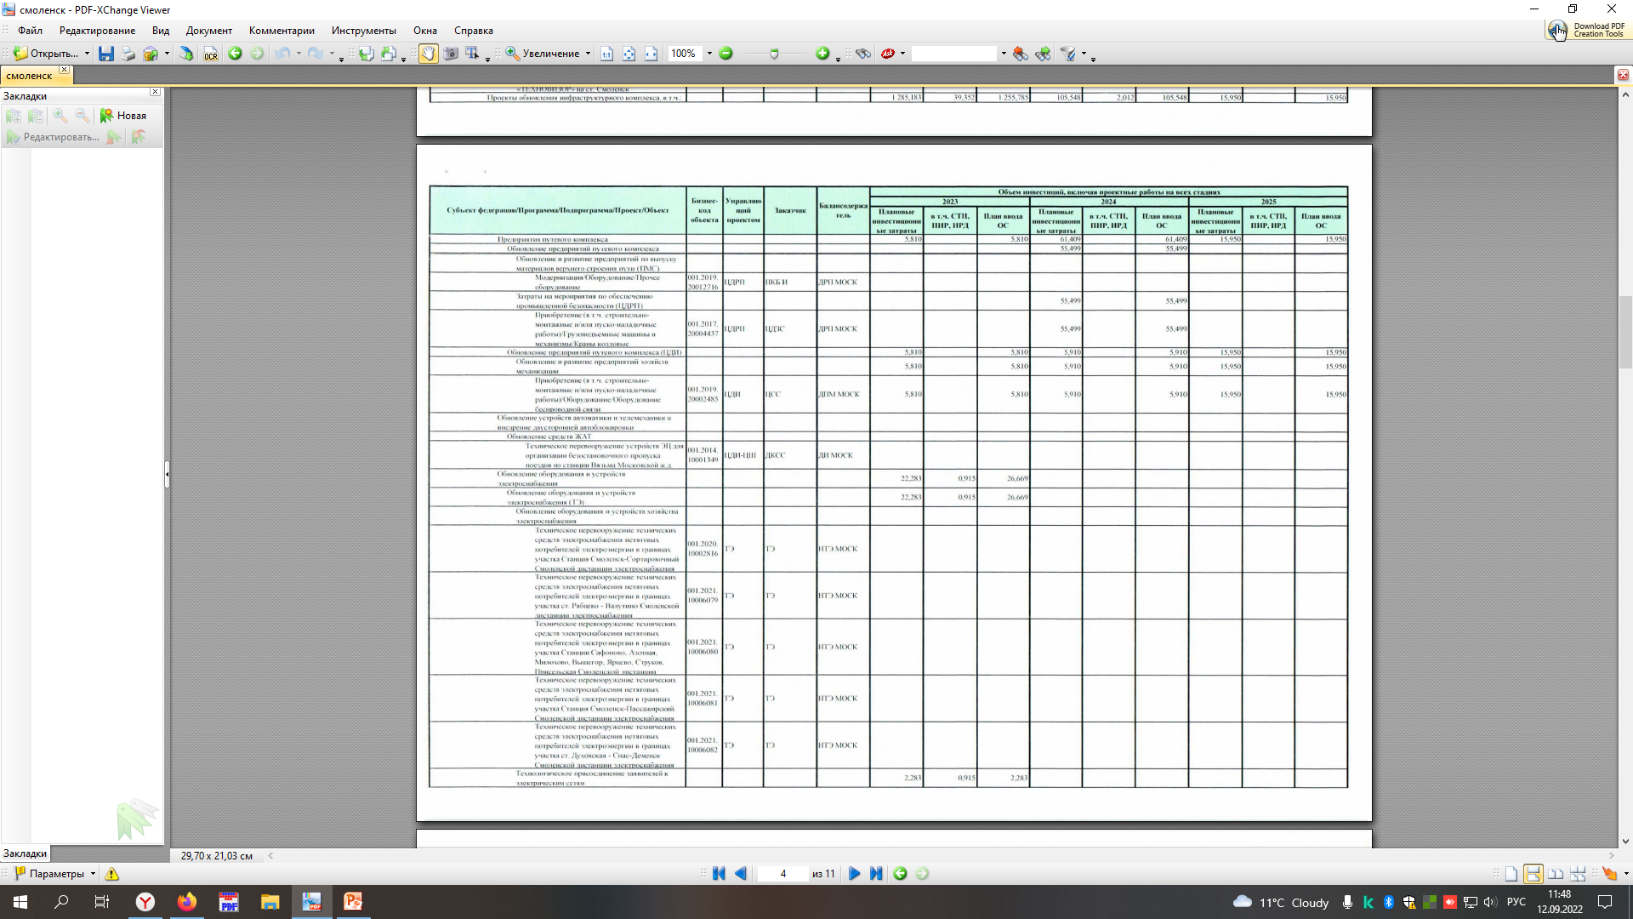
Приложение 2. Проект среднесрочной инвестиционной программы
Проект среднесрочной инвестиционной программы на территории Владимирской области на 2023 - 2025 годы, млн. рублей, без НДС
*Информация по данным автоматизированной системы планирования и учёта инвестиций (АСУ ИНВЕСТ) по состоянию на 30.06.2022 г. Данные подлежат актуализации, т.к. объёмы инвестиций могут быть откорректированы при изменении параметров инвестиционного бюджета ОАО «РЖД», а также в ходе текущих корректировок инвестиционного бюджета Компании на основании решений Совета директоров и Инвестиционного комитета ОАО «РЖД». ## Примечание: Владимирская область (1) (15)

Slide 32
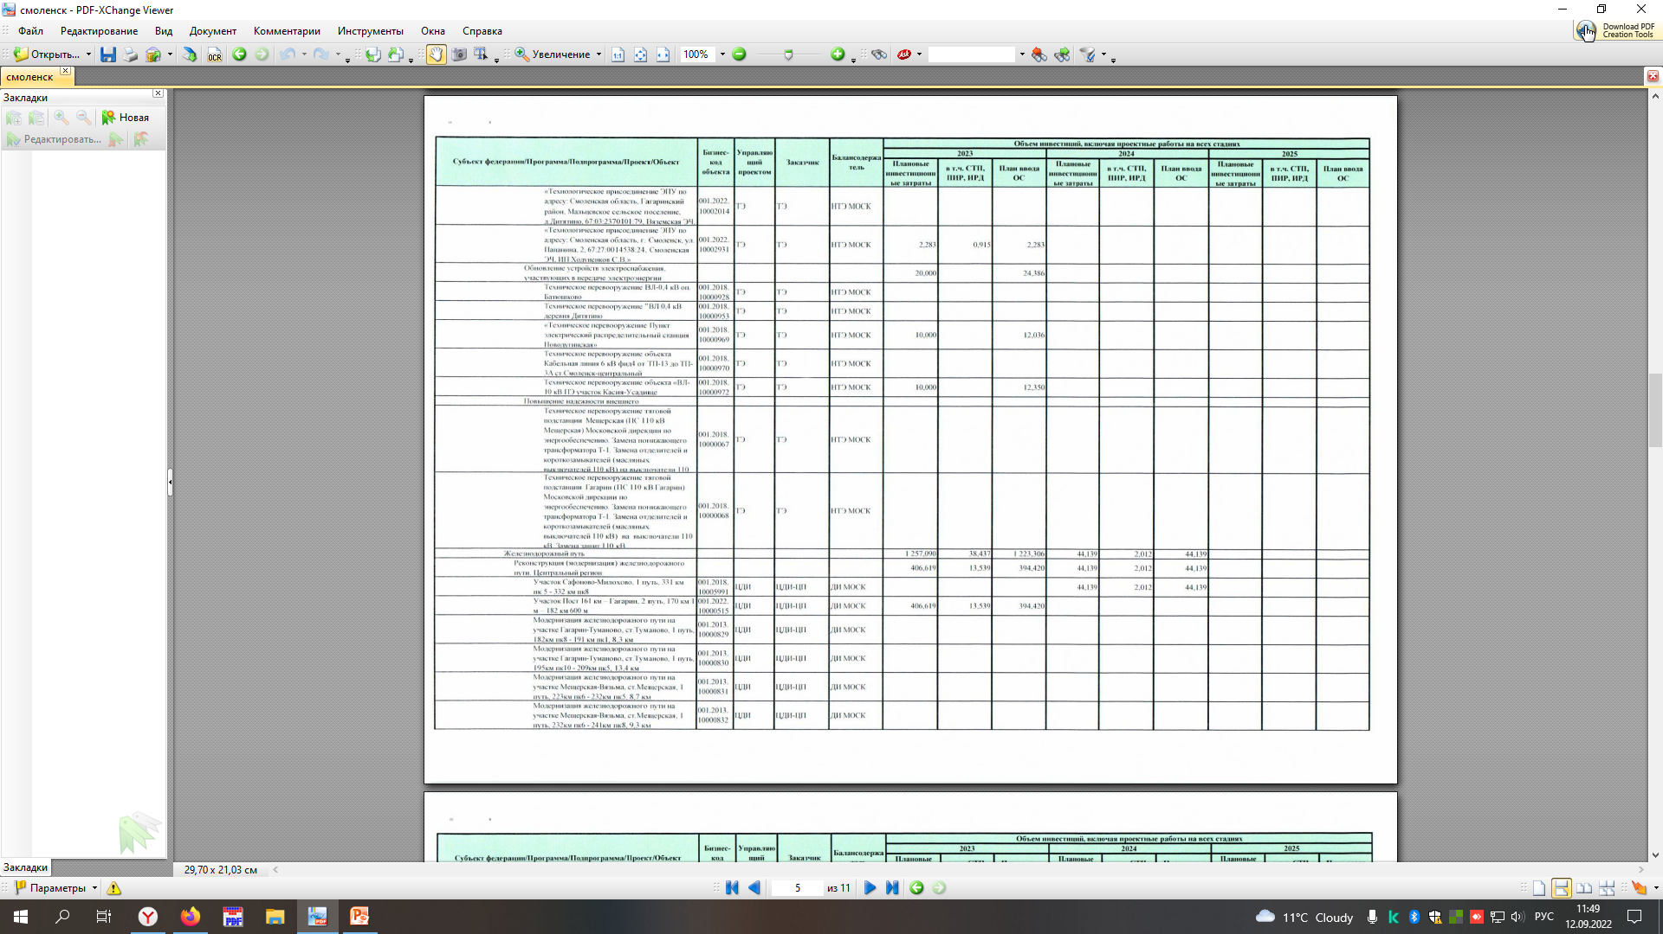
Приложение 2. Проект среднесрочной инвестиционной программы
Проект среднесрочной инвестиционной программы на территории Владимирской области на 2023 - 2025 годы, млн. рублей, без НДС
*Информация по данным автоматизированной системы планирования и учёта инвестиций (АСУ ИНВЕСТ) по состоянию на 30.06.2022 г. Данные подлежат актуализации, т.к. объёмы инвестиций могут быть откорректированы при изменении параметров инвестиционного бюджета ОАО «РЖД», а также в ходе текущих корректировок инвестиционного бюджета Компании на основании решений Совета директоров и Инвестиционного комитета ОАО «РЖД». ## Примечание: Владимирская область (1) (15)

Slide 33
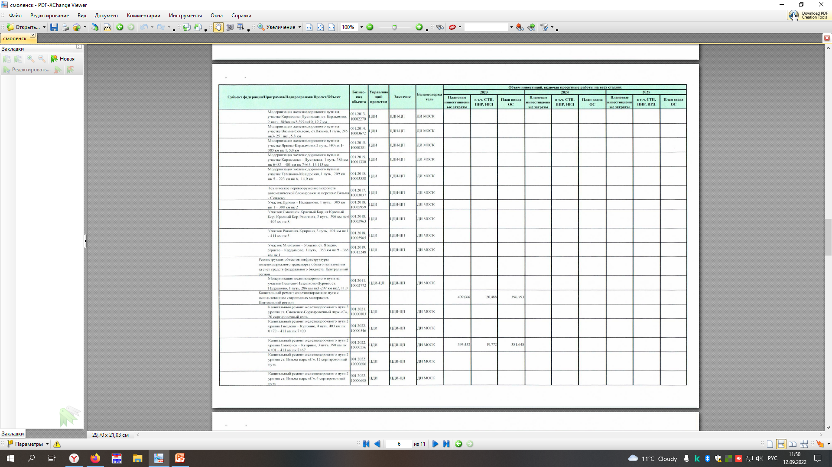
Приложение 2. Проект среднесрочной инвестиционной программы
Проект среднесрочной инвестиционной программы на территории Владимирской области на 2023 - 2025 годы, млн. рублей, без НДС
*Информация по данным автоматизированной системы планирования и учёта инвестиций (АСУ ИНВЕСТ) по состоянию на 30.06.2022 г. Данные подлежат актуализации, т.к. объёмы инвестиций могут быть откорректированы при изменении параметров инвестиционного бюджета ОАО «РЖД», а также в ходе текущих корректировок инвестиционного бюджета Компании на основании решений Совета директоров и Инвестиционного комитета ОАО «РЖД». ## Примечание: Владимирская область (1) (15)

Slide 34
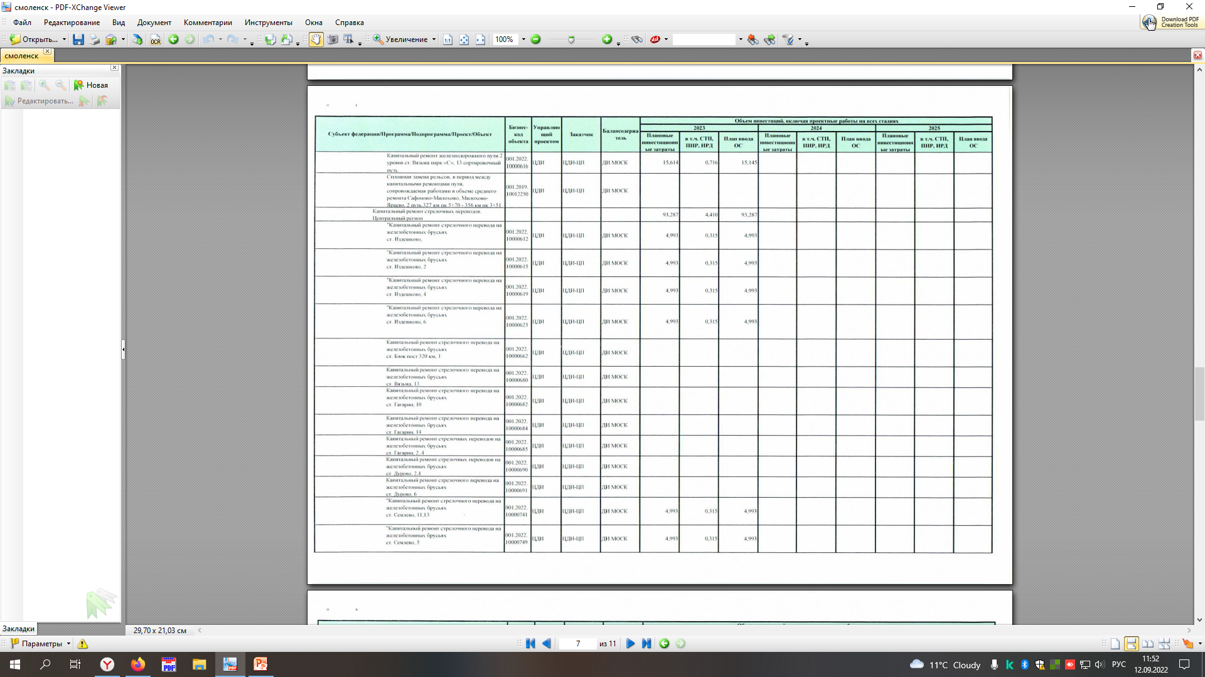
Приложение 2. Проект среднесрочной инвестиционной программы
Проект среднесрочной инвестиционной программы на территории Владимирской области на 2023 - 2025 годы, млн. рублей, без НДС
*Информация по данным автоматизированной системы планирования и учёта инвестиций (АСУ ИНВЕСТ) по состоянию на 30.06.2022 г. Данные подлежат актуализации, т.к. объёмы инвестиций могут быть откорректированы при изменении параметров инвестиционного бюджета ОАО «РЖД», а также в ходе текущих корректировок инвестиционного бюджета Компании на основании решений Совета директоров и Инвестиционного комитета ОАО «РЖД». ## Примечание: Владимирская область (1) (15)

Slide 35
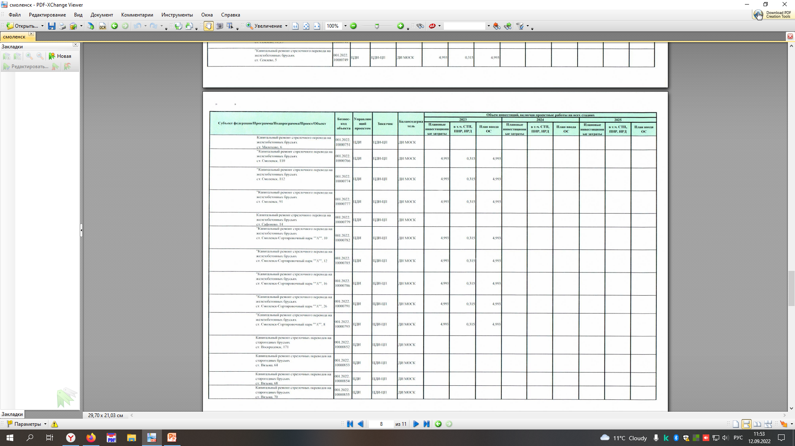
Приложение 2. Проект среднесрочной инвестиционной программы
Проект среднесрочной инвестиционной программы на территории Владимирской области на 2023 - 2025 годы, млн. рублей, без НДС
*Информация по данным автоматизированной системы планирования и учёта инвестиций (АСУ ИНВЕСТ) по состоянию на 30.06.2022 г. Данные подлежат актуализации, т.к. объёмы инвестиций могут быть откорректированы при изменении параметров инвестиционного бюджета ОАО «РЖД», а также в ходе текущих корректировок инвестиционного бюджета Компании на основании решений Совета директоров и Инвестиционного комитета ОАО «РЖД». ## Примечание: Владимирская область (1) (15)

Slide 36
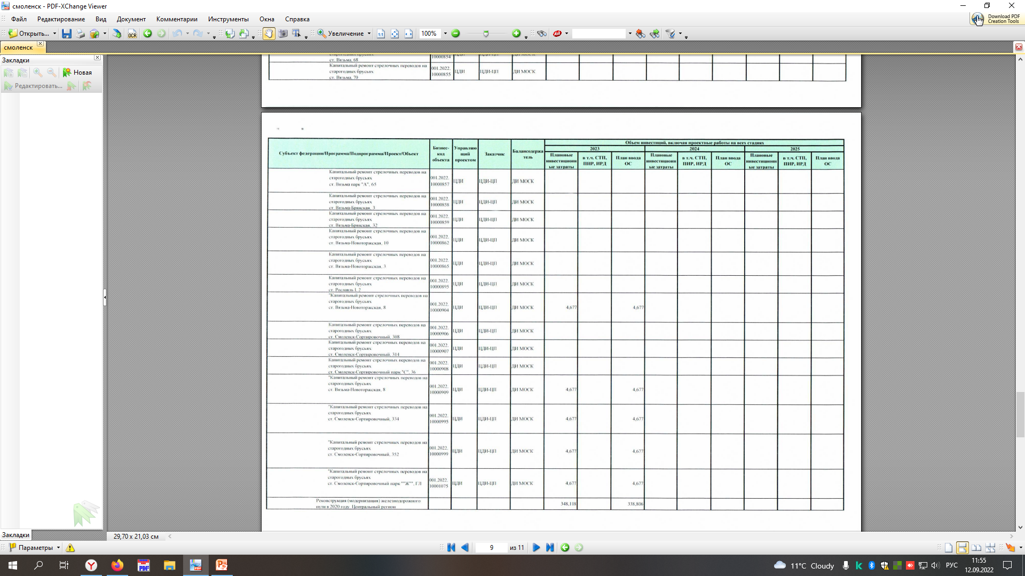
Приложение 2. Проект среднесрочной инвестиционной программы
Проект среднесрочной инвестиционной программы на территории Владимирской области на 2023 - 2025 годы, млн. рублей, без НДС
*Информация по данным автоматизированной системы планирования и учёта инвестиций (АСУ ИНВЕСТ) по состоянию на 30.06.2022 г. Данные подлежат актуализации, т.к. объёмы инвестиций могут быть откорректированы при изменении параметров инвестиционного бюджета ОАО «РЖД», а также в ходе текущих корректировок инвестиционного бюджета Компании на основании решений Совета директоров и Инвестиционного комитета ОАО «РЖД». ## Примечание: Владимирская область (1) (15)

Slide 37
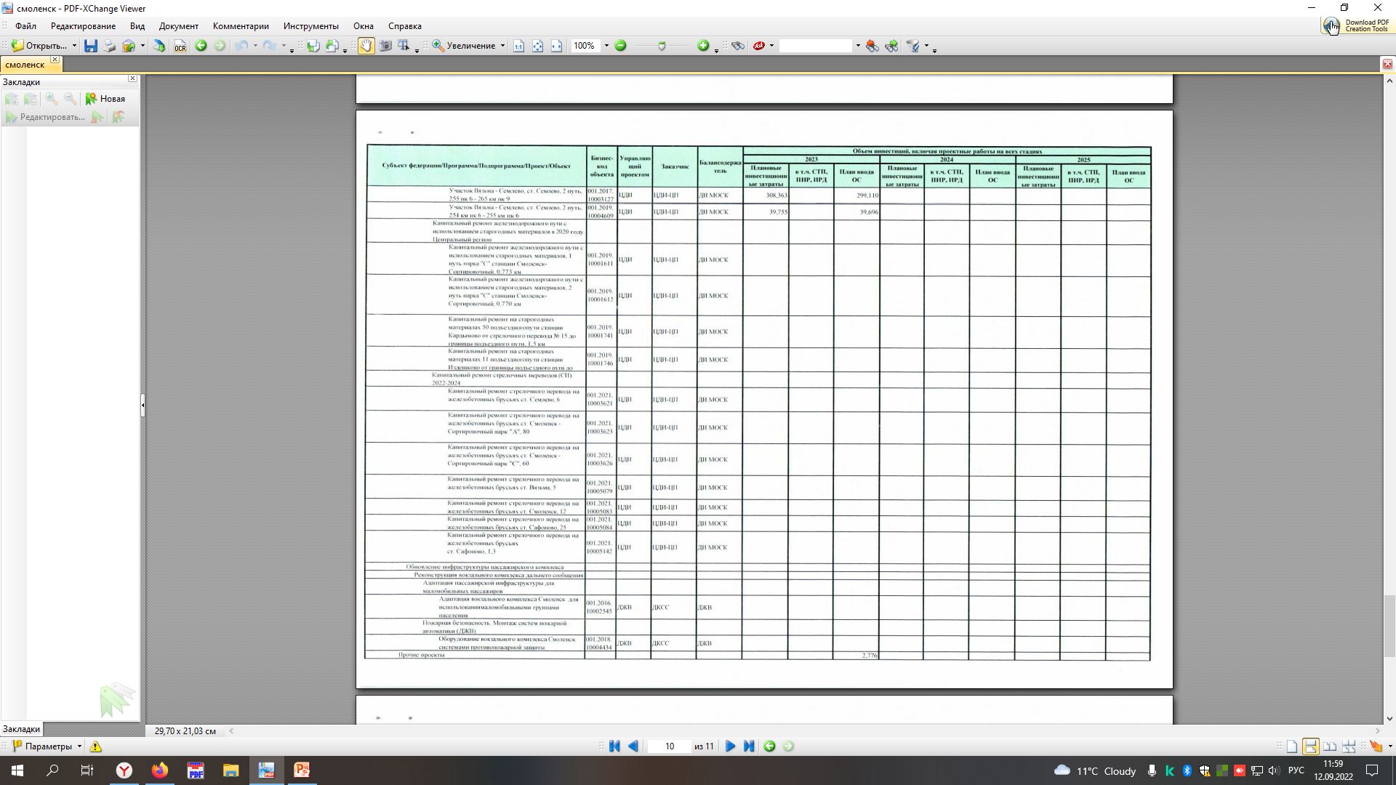
Приложение 2. Проект среднесрочной инвестиционной программы
Проект среднесрочной инвестиционной программы на территории Владимирской области на 2023 - 2025 годы, млн. рублей, без НДС
*Информация по данным автоматизированной системы планирования и учёта инвестиций (АСУ ИНВЕСТ) по состоянию на 30.06.2022 г. Данные подлежат актуализации, т.к. объёмы инвестиций могут быть откорректированы при изменении параметров инвестиционного бюджета ОАО «РЖД», а также в ходе текущих корректировок инвестиционного бюджета Компании на основании решений Совета директоров и Инвестиционного комитета ОАО «РЖД». ## Примечание: Владимирская область (1) (15)

Slide 38
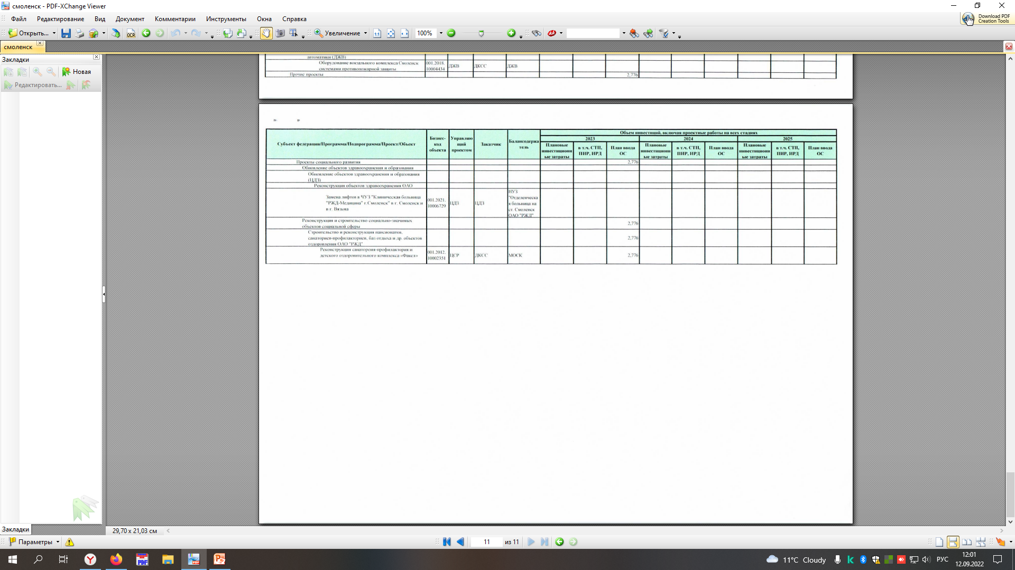
Приложение 2. Проект среднесрочной инвестиционной программы
Проект среднесрочной инвестиционной программы на территории Владимирской области на 2023 - 2025 годы, млн. рублей, без НДС
*Информация по данным автоматизированной системы планирования и учёта инвестиций (АСУ ИНВЕСТ) по состоянию на 30.06.2022 г. Данные подлежат актуализации, т.к. объёмы инвестиций могут быть откорректированы при изменении параметров инвестиционного бюджета ОАО «РЖД», а также в ходе текущих корректировок инвестиционного бюджета Компании на основании решений Совета директоров и Инвестиционного комитета ОАО «РЖД». ## Примечание: Владимирская область (1) (15)

